Slide 1
Урок в 8 классе
коррекционной школы VIII вида
Тема урока:
«Обобщение знаний о прилагательном как части речи»
Автор программы: В.В.Воронкова
Авторы учебника:
Н.Г.Галунчикова, Э.В.Якубовская

Slide 2
Прочитайте стихотворение Е Руженцевой «Сказка про краски».
Слова какой части речи помогают «раскрасить» мир?
О какой части речи будем говорить на уроке?
Если б было все на свете
Одинакового цвета.
Вас бы рассердило это?
Или радовало это?
Кто решился бы отныне,
Приходя домой усталым,
На зеленой спать перине
Под зеленым одеялом?
И зеленою водою на рассвете умываться.
И зеленым – презеленым полотенцем утираться
Видеть мир привыкли люди
Белым, желтым, синим, красным.
Пусть же все вокруг нас будет
Удивительным и разным!

Slide 3
Фиксированный опрос
Запиши на карточке цифру, под которой верный ответ
Имя прилагательное это:
1. Часть слова
2. Часть речи
Обозначает:
1.Предмет
2.Признак предмета
3.Действие предмета
Отвечает на вопросы:
1. Кто? Что?
2. Какой?( Чей?) Какая? (Чья?) Какое? (Чье?) Какие? (Чьи?)
3. Что делает?
В предложении связано с
1.глаголом
2.существительным

Slide 4
Фиксированный опрос
ПРОВЕРЬ СЕБЯ!
2,2,2,2
МОЛОДЦЫ!

Slide 5
СЛОВАРНАЯ РАБОТА
Волчья жадность, заячье сердце, золотые руки , острый ум.
Как можно охарактеризовать
- Трусливого человека
заячье сердце
- Очень жадного человека
волчья жадность
- Умного, сообразительного человека
острый ум
золотые руки
- Человека, который все умеет

Slide 6
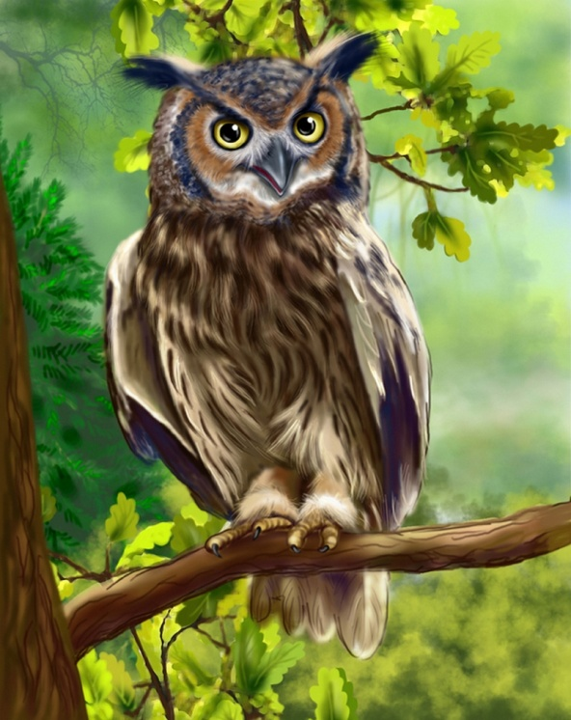
ФИЗКУЛЬТМИНУТКА!
Глазастая, ушастая,
Днем спит, ночью летает,
Мышей пугает. Кто это?
Какие прилагательные помогли представить птицу?
Выполняем упражнение «Сова»
(вращения головой, взмахи руками, приседания)

Slide 7
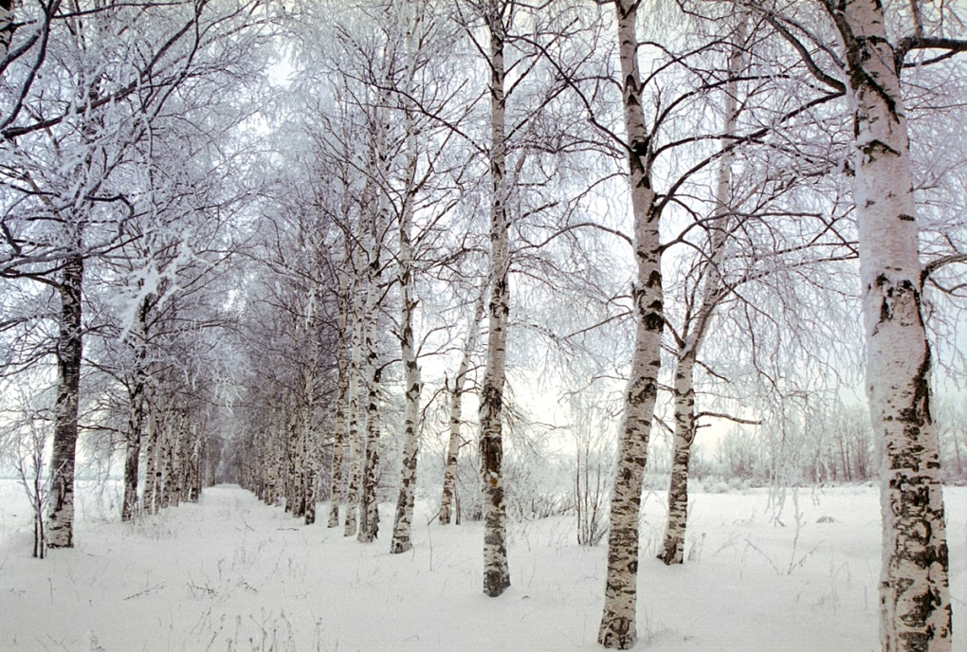
Игра «Третий лишний»
Карточка №1.
По снегу (какому) белому, пушистому,
летнему (…).
(ед.ч., м.р., Д.п.)
Под небом (каким?) чистым, синим,
дружным (…).
( ед.ч., ср.р., Т.п.)
Запиши существительное и прилагательные, которые обозначают его признаки.
Укажи число, род, падеж прилагательных.

Slide 8
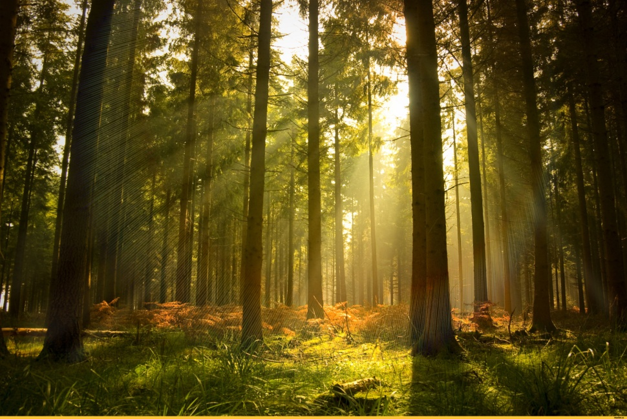
Игра «Третий лишний»
Карточка №2.
По лесу (какому?) зеленому, сосновому,
железному.
Под небом (каким?) чистым, синим,
дружным .
Запиши существительное и прилагательные, которые обозначают его признаки.

Slide 9
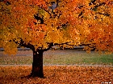
Раскрась картину.
Карточка №1.
Клен это дерево с … листьями и … стволом.
Растет клен вместе с … дубом, … березой, … осиной.
Клен это дерево с широкими листьями гладким стволом.
Растет клен вместе с могучим дубом, кудрявой березой, трепетной осиной.
Гладким, широкими, кудрявой, могучим, трепетной.

Slide 10
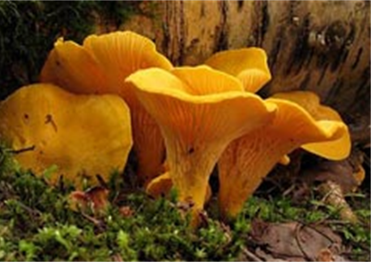
Раскрась картину.
Карточка №2.
Лисички , как морковь.
ножка гриба сразу переходит в зонтик.
Этот гриб рано появляется в лесу.
оранжевые, небольшая, красивый
оранжевые
Небольшая
красивый

Slide 11
ПОДВЕДЕНИЕ ИТОГОВ УРОКА. ЗАКОНЧИТЕ ПРЕДЛОЖЕНИЕ!
Имя прилагательное это…
Отвечает на вопросы…
Обозначает…
Изменяется по…
Согласуется с…
Помогает сделать
речь более…
часть речи
какой? какая? какое? какие?
признак предмета
числам, падежам, родам
существительным
выразительной
МОЛОДЦЫ!

